Slide 1
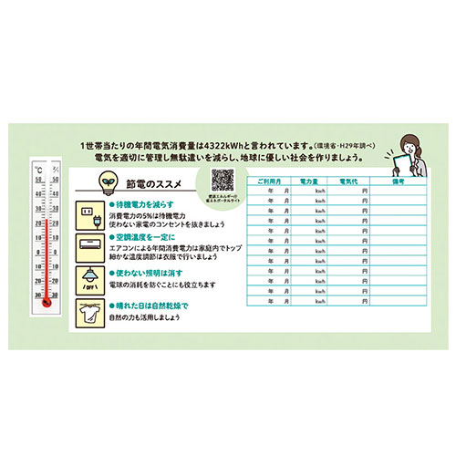
【提案書】
環境対策温度計(節電用)
特徴
月々の電気使用量や電気代などを書き込める台紙付きで、節電には非常に役立つ温度計です。ピン留めしても破れにくい厚手の台紙は環境省が作成したデータを元にデザインしています。
納期
納期スペース
仕様
プリント色数：1色
素材：ガラス、紙、白灯油
サイズ：100×200×5
包装：アドポケット付きポリ袋
生産国：日本
お見積
お見積りスペース

